Slide 1

Módulo II Objeto x Classe
Professor
Dr. Eduardo M F Jorge

Slide 2
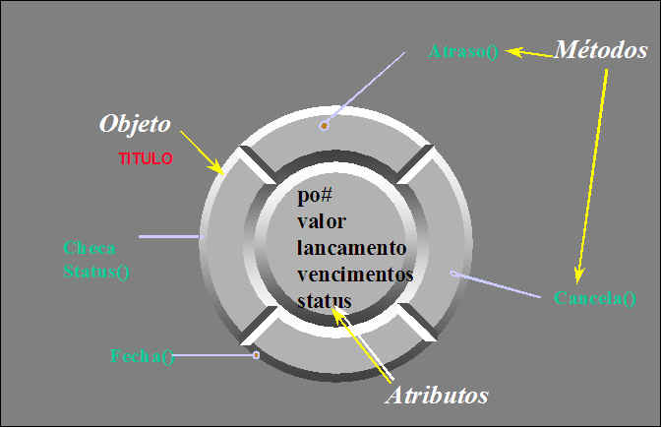
Conceito de Objeto
Objeto
Estado
Comportamento
Identidade
Ciclo de Vida
É uma estrutura dinâmica

Slide 3
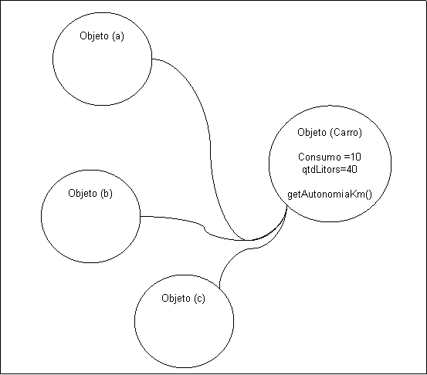
Reutilização no Paradigma OO: Objeto
Objetos são pequenos módulos que agregam estado e comportamento.
Com objetos, posso dizer: "me dê dois daqueles" porque objetos têm estado.
Não posso fazer isso com funções porque elas não encapsulam estado.

Slide 4
Conceito de Classe
Classe
Uma forma de tipificar Objetos
Atributos
Comportamento
Estrutura Estática
Modelo para objetos

Slide 5
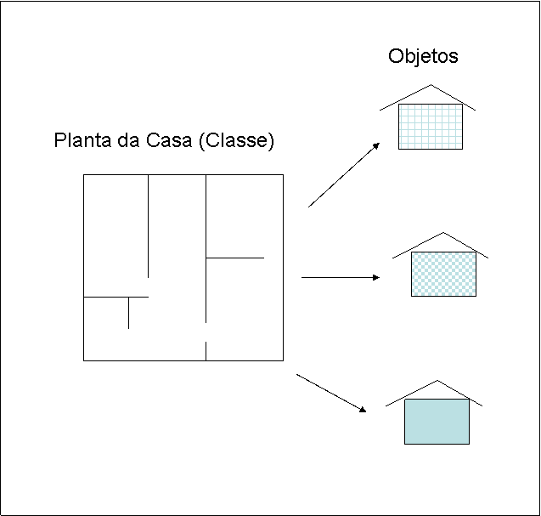
Quando um objeto é instanciado a partir de uma classe herda todas as suas características. Um objeto é gerado sempre a partir de uma classe (instância de classe), herdando todas as suas características atributos e métodos, adicionando mais o estado.

Slide 6
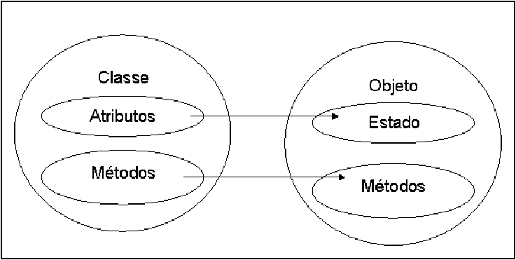
Classe X OBJETO

